Slide 1
Projekat iz soft kompjutinga
Boško Kukobat RA122-2012

Slide 2
Specifikacija
Prepoznavanje da se radi o igri “Moj broj”
Prepoznavanje traženog i ponuđenih brojeva
Računanje najbliže moguće vrednosti traženom broju
Moguće prepoznavati sadržaj i sa tv slagalice i sa fejsbuka
Omogućiti rad i sa video sadržajem
Ispisati ceo postupak dolaska do rešenja

Slide 3
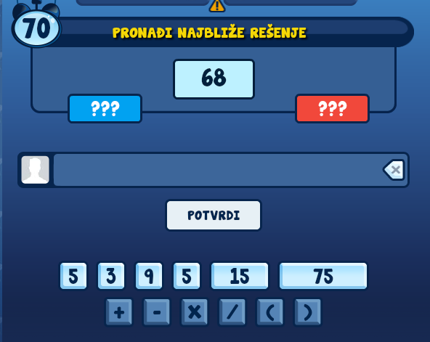

Slide 4
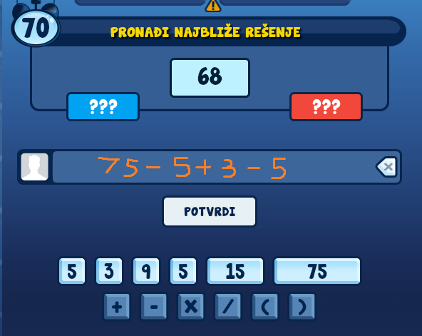

Slide 5
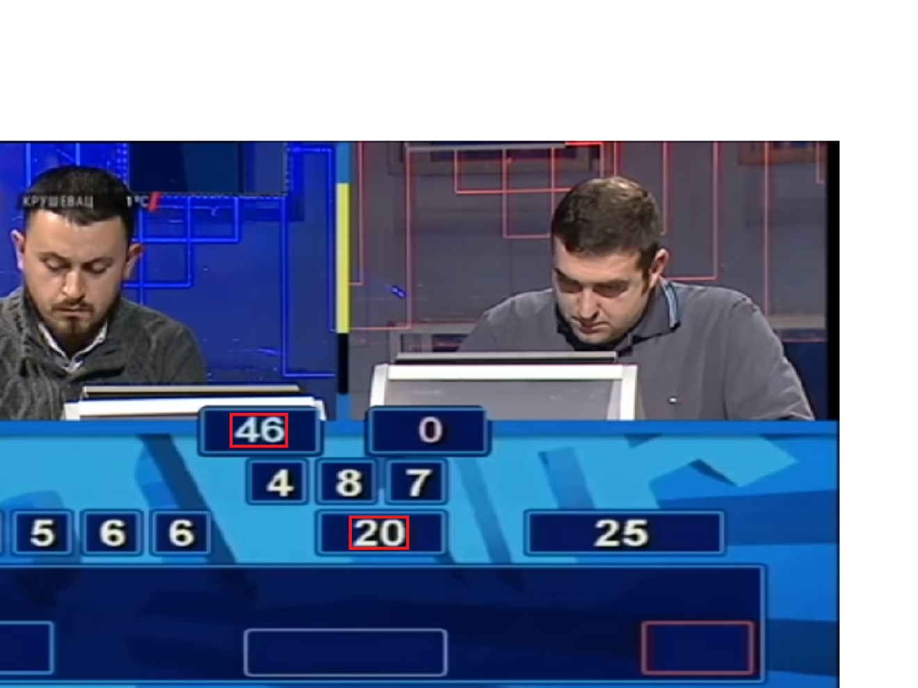
Potencijalni problem – razlikovanje ponuđenih brojeva od broja bodova

Slide 6
Nameravam da koristim iste metode koje sam koristio na vežbama
Pomoću screenshot-ova će biti napravljen obučavajući skup, i takođe će biti korišćeni kako bi se utvrdilo da je u pitanju baš ova igra
K-Means algoritam za prepoznavanje dvocifrenih i trocifrenih brojeva

